Slide 1


Projekt współfinansowany ze środków Unii Europejskiej w ramach Europejskiego Funduszu Społecznego
Prezentacja opracowana w ramach projektu
„Od dziecięcej ciekawości do dojrzałości poznawczej”
„Człowiek – najlepsza inwestycja”

Slide 2
Prezentacja
- koty

Slide 3
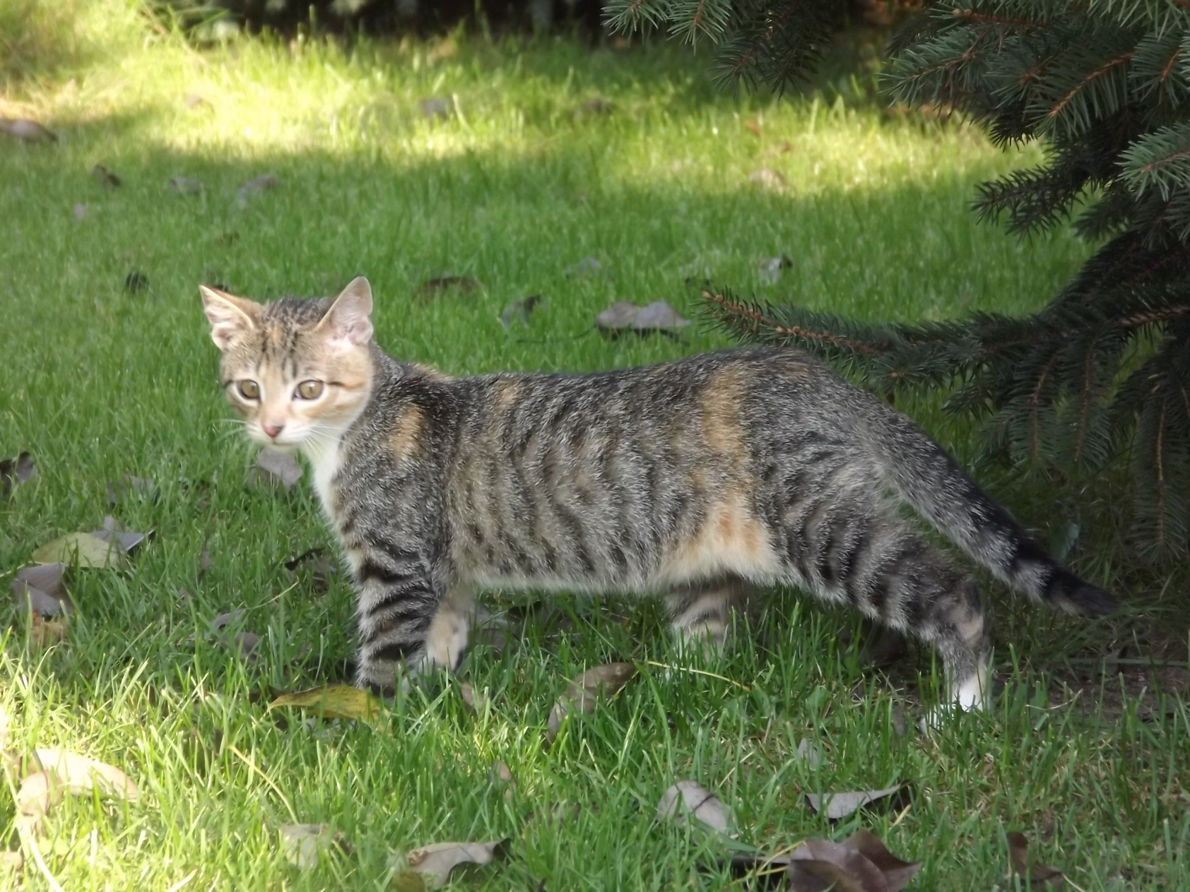
My cat

Slide 4
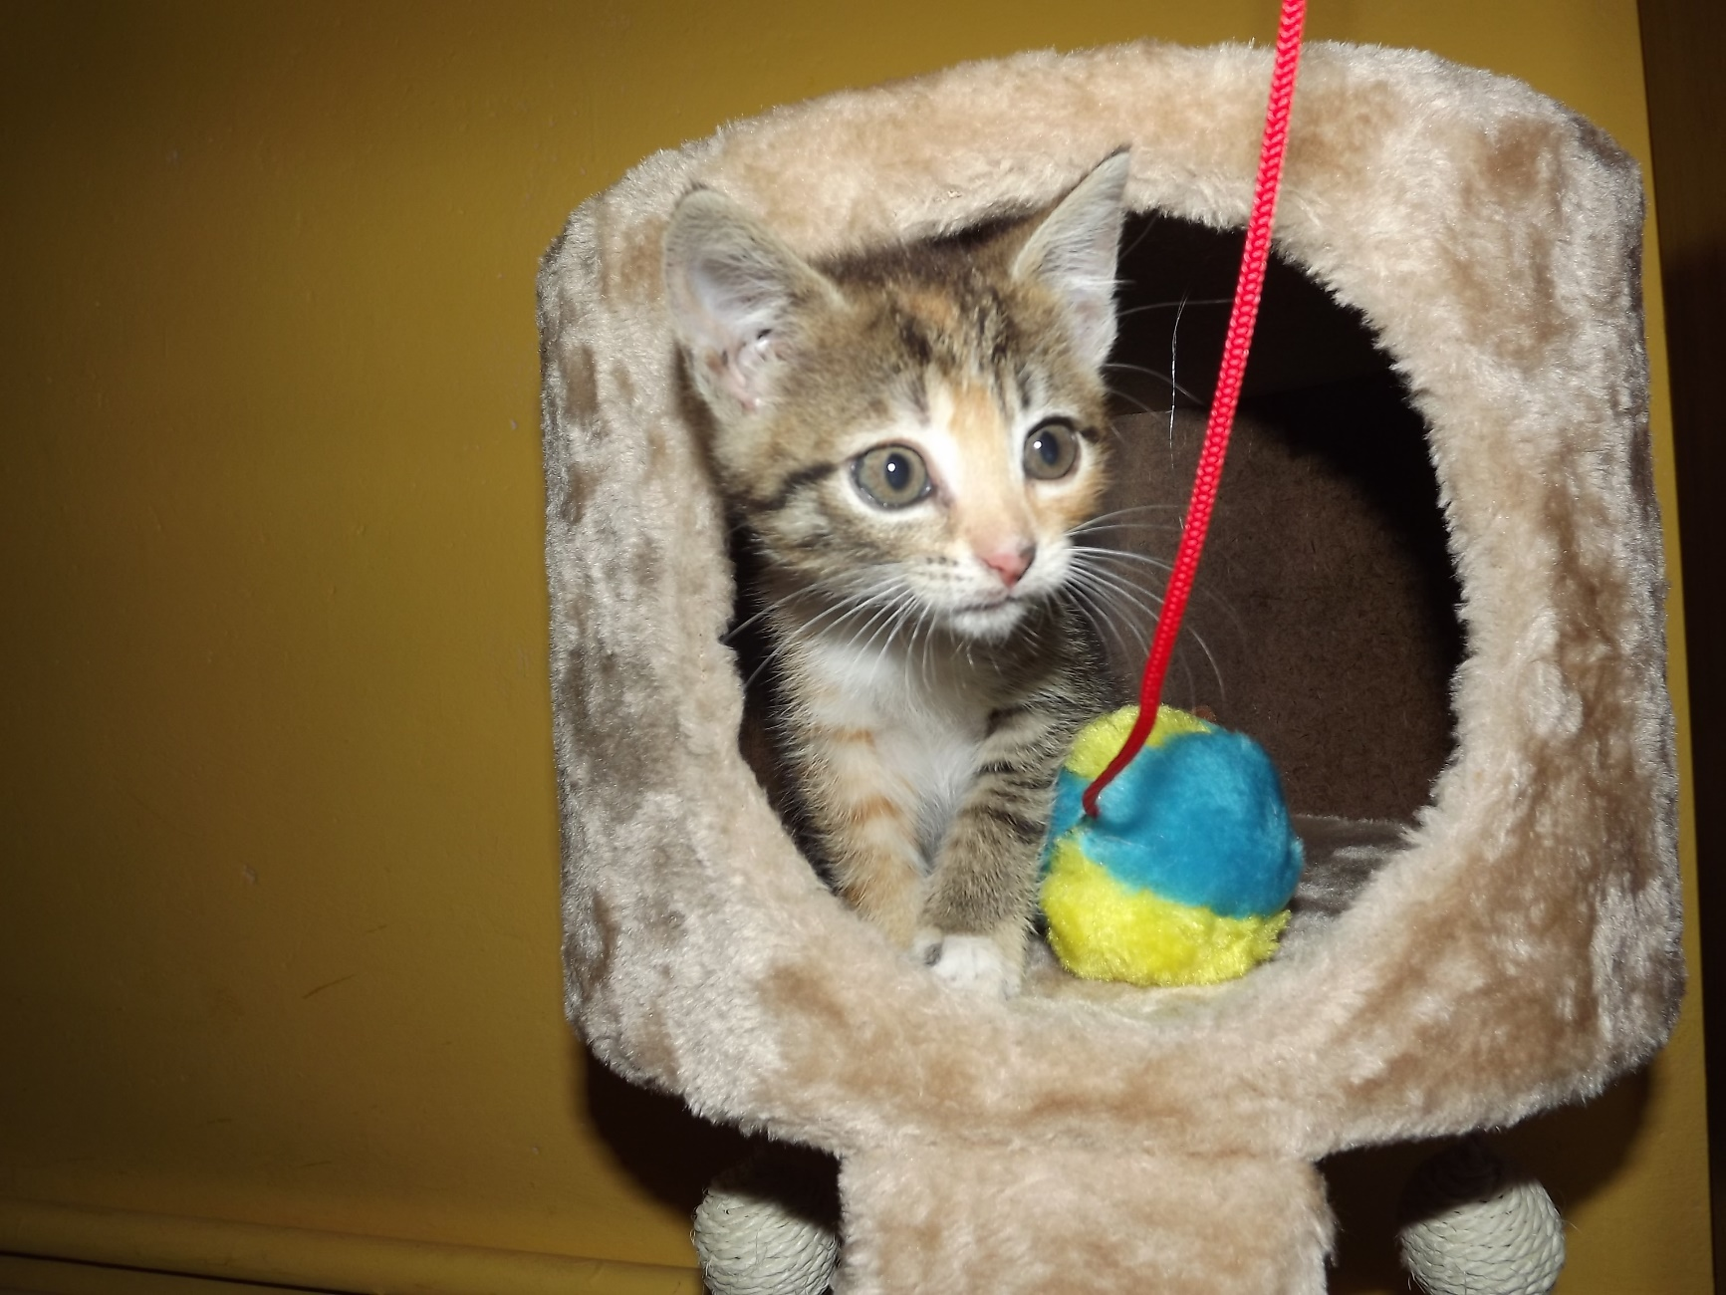
It lives in my house.

Slide 5
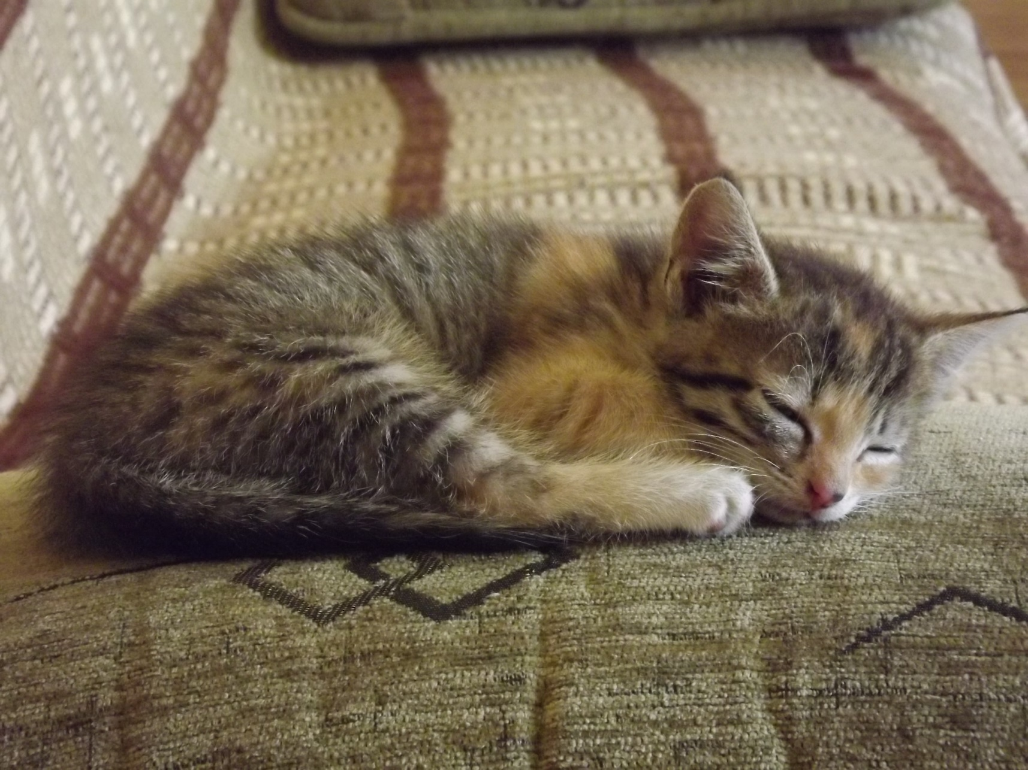
It sleeps a lot.

Slide 6
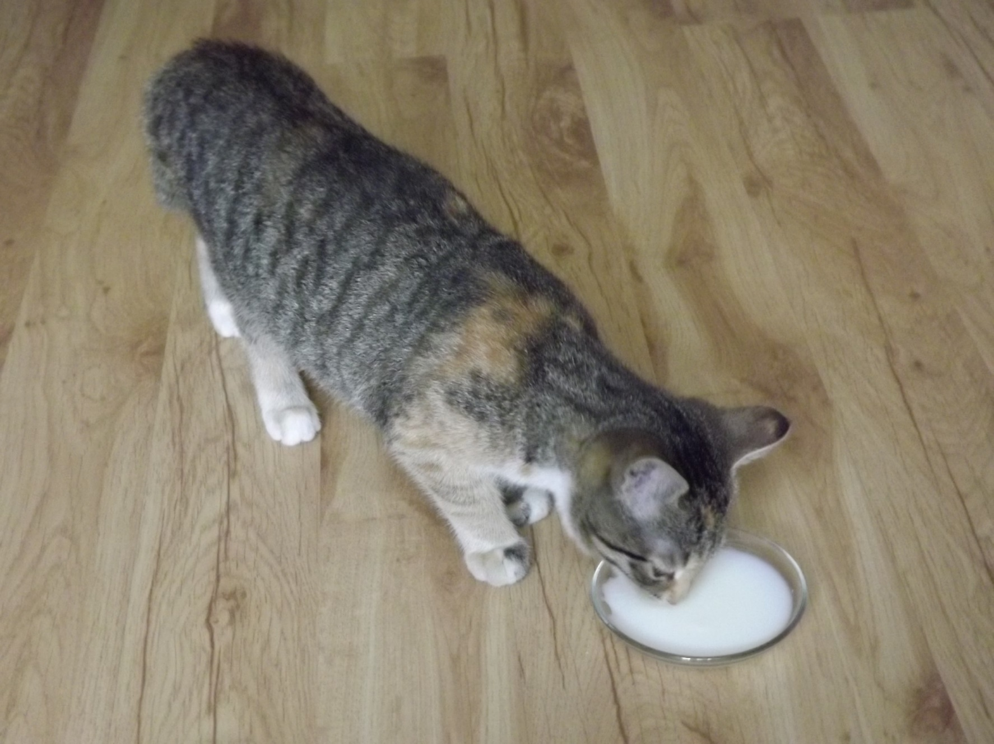
It likes milk.

Slide 7
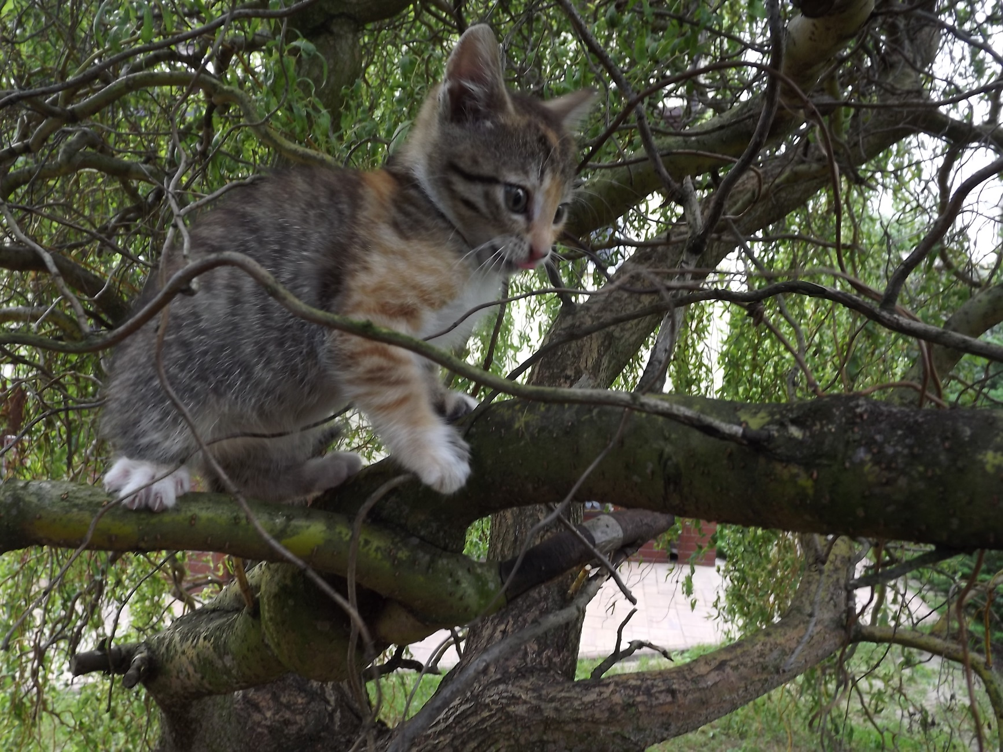
It can climb trees.

